Slide 1

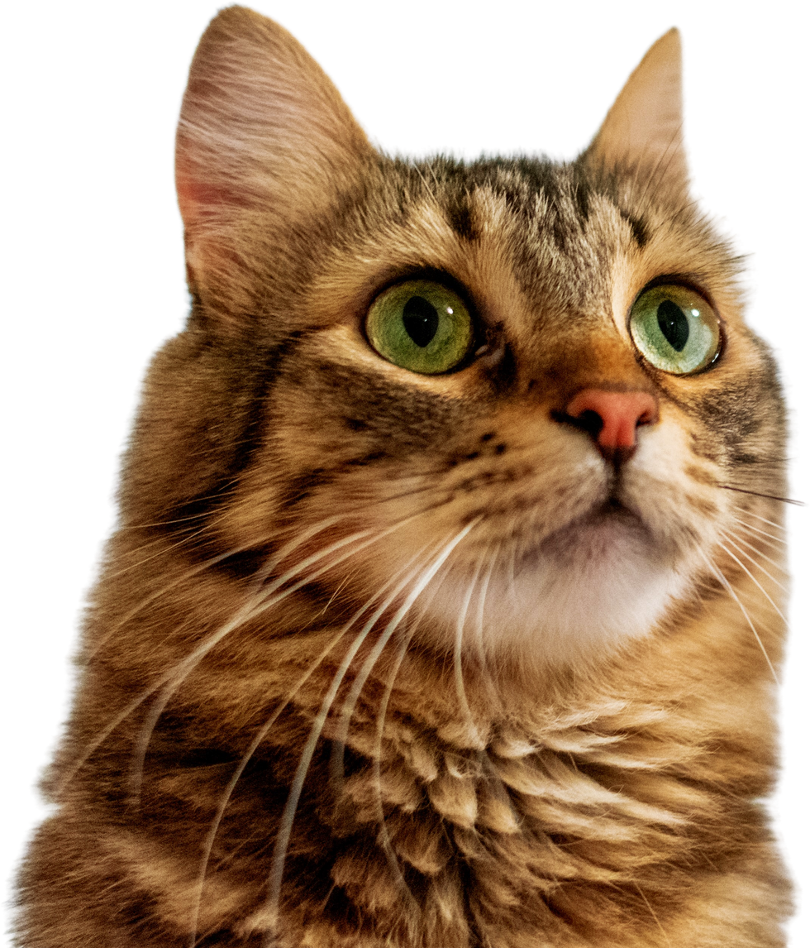

Website Adopsi Kucing
Joyce NPM : 221510056

Slide 2
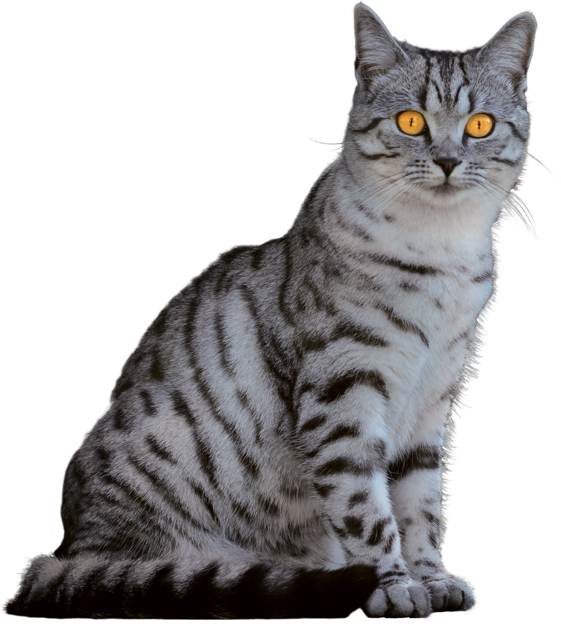
IDE
Ide website ini muncul karena banyak kucing terlantar yang butuh rumah, sementara banyak orang ingin mengadopsi tapi bingung caranya. Dibanding jual beli kucing, adopsi punya nilai sosial dan lebih manusiawi.

Slide 3
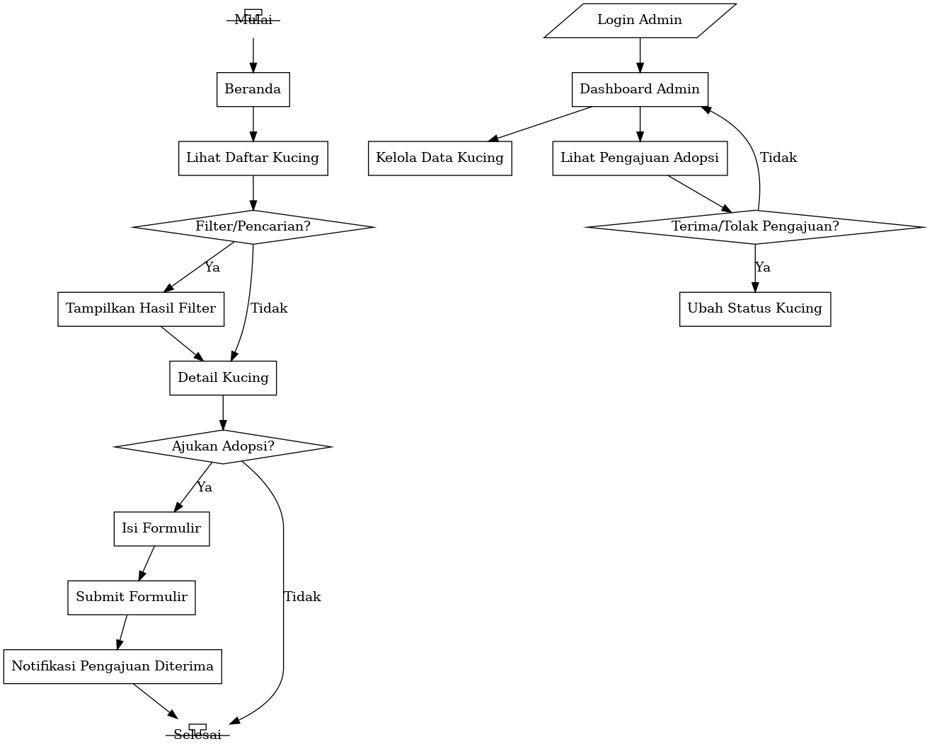

Slide 4
SWOT
STRENGHTS
WEAKNESSES
OPPORTUNITIES
THREATS
Memberikan solusi nyata untuk menghubungkan adopter dengan penyedia kucing
Mendorong edukasi dan kesadaran tentang pentingnya adopsi hewan.
Berbasis web, mudah diakses kapan saja dan dari mana saja.
Sulit untuk mendapat pemasukan langsung dari layanan adopsi.
Keamanan dan validasi adopter masih menjadi tantangan.
Meningkatnya kepedulian masyarakat terhadap adopsi hewan.
Potensi kerja sama dengan komunitas pecinta hewan, vet, atau shelter lokal.
Bisa dikembangkan fitur edukasi, donasi, atau marketplace produk hewan.
Kurangnya kepercayaan pengguna baru terhadap adopsi online.
Risiko penipuan atau penyalahgunaan fitur oleh oknum tidak bertanggung jawab.
Kurangnya kepercayaan pengguna baru terhadap adopsi online.

Slide 5
Thank You

